Slide 1
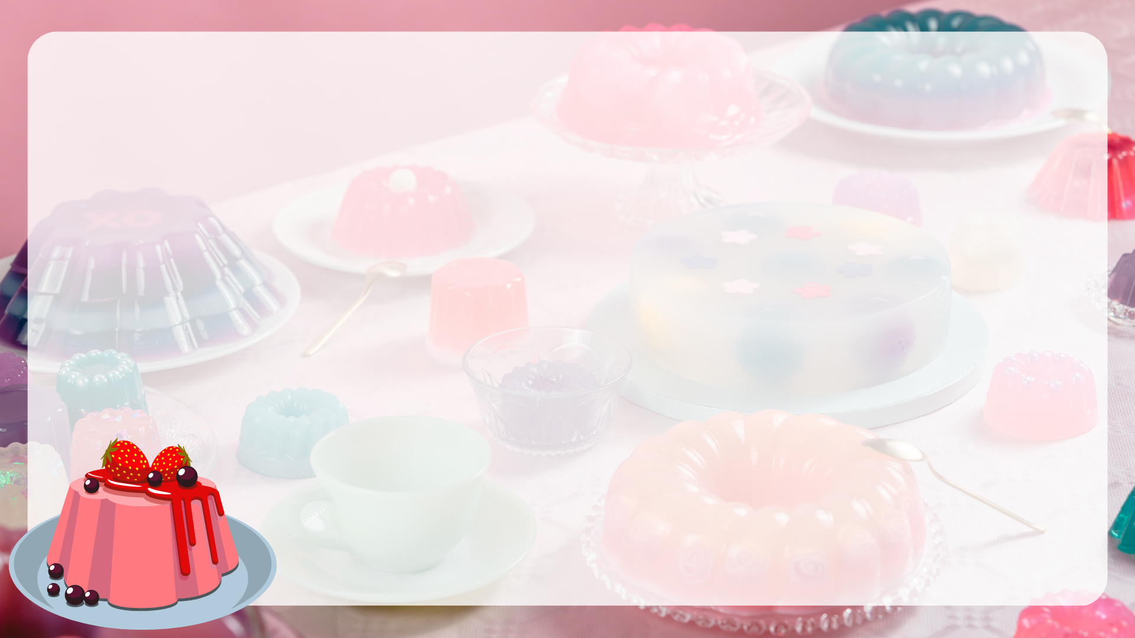


Slide 2
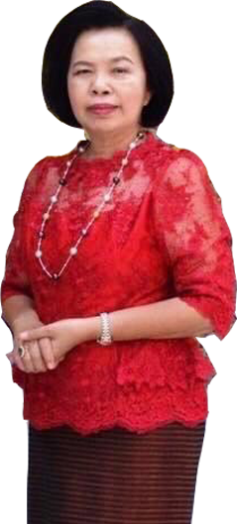
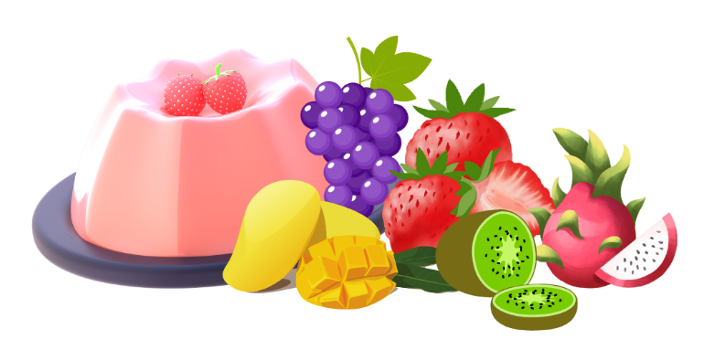
การทำวุ้น
วุ้นผลไม้
ดร.สุปราณี ไกรวัตนุสสรณ์

Slide 3
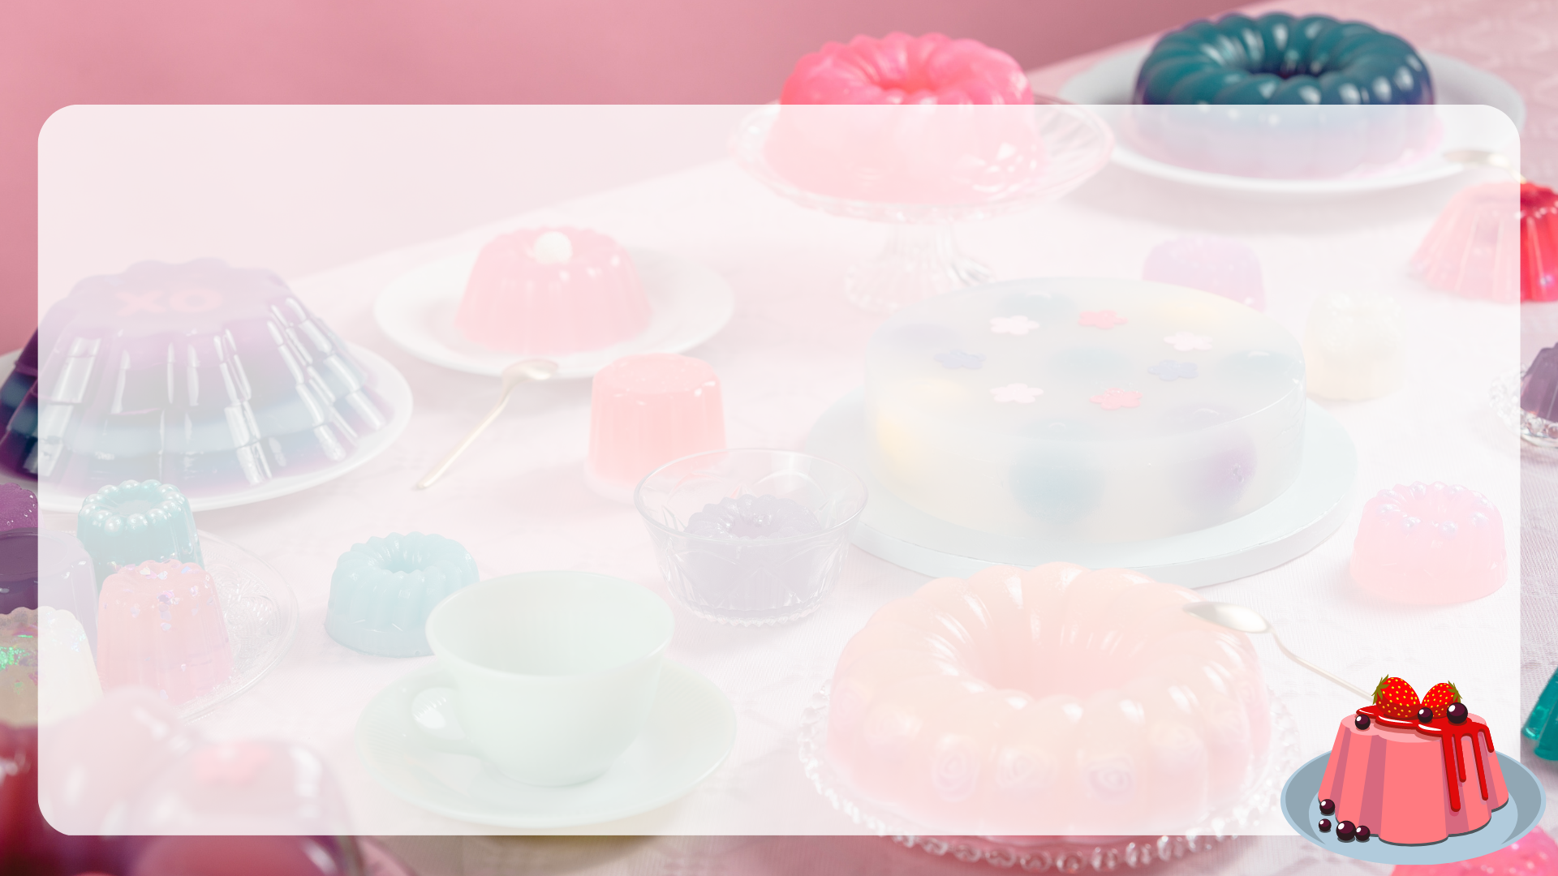

อุปกรณ์การทำ วุ้นผลไม้
เตาไฟฟ้า
พิมพ์ปอนด์ ขนาด 2 ปอนด์
หม้อต้ม + ทัพพี
กล่องขนาด 2 ปอนด์
มีดปอกผลไม้
ช้อน
ถาด
ถ้วยใส่ผลไม้
วัตถุดิบ

Slide 4

อุปกรณ์การทำ วุ้นผลไม้
เตาไฟฟ้า
อุปกรณ์

Slide 5
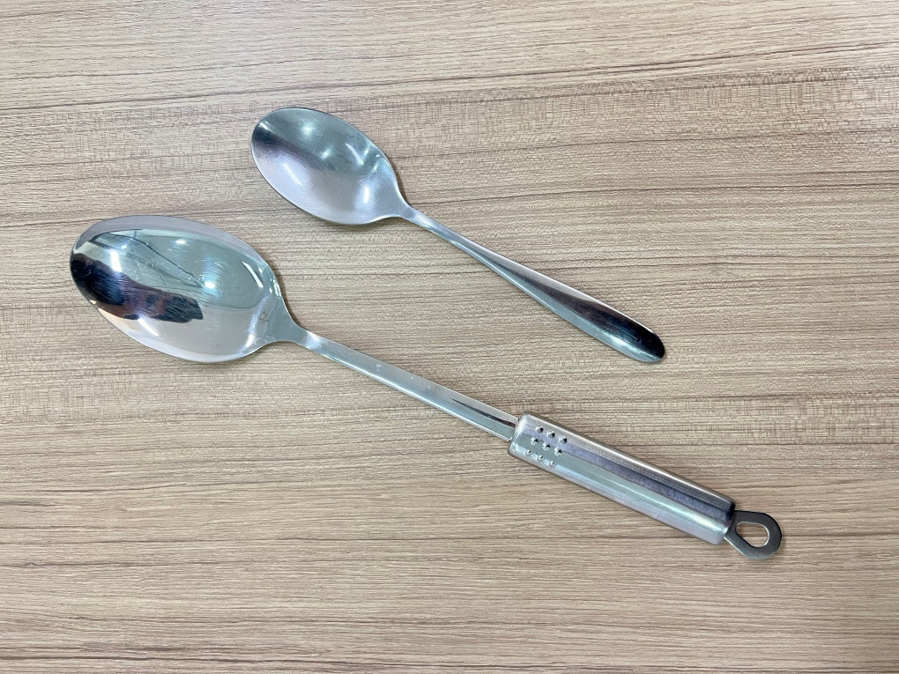
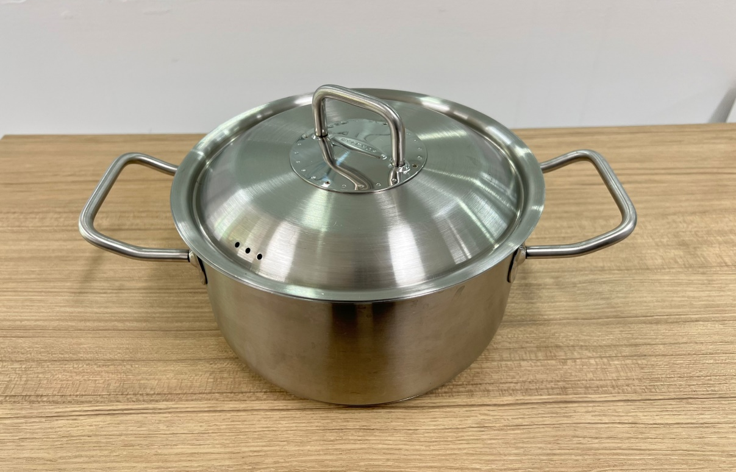
อุปกรณ์การทำ วุ้นผลไม้
หม้อต้ม + ทัพพี
อุปกรณ์

Slide 6
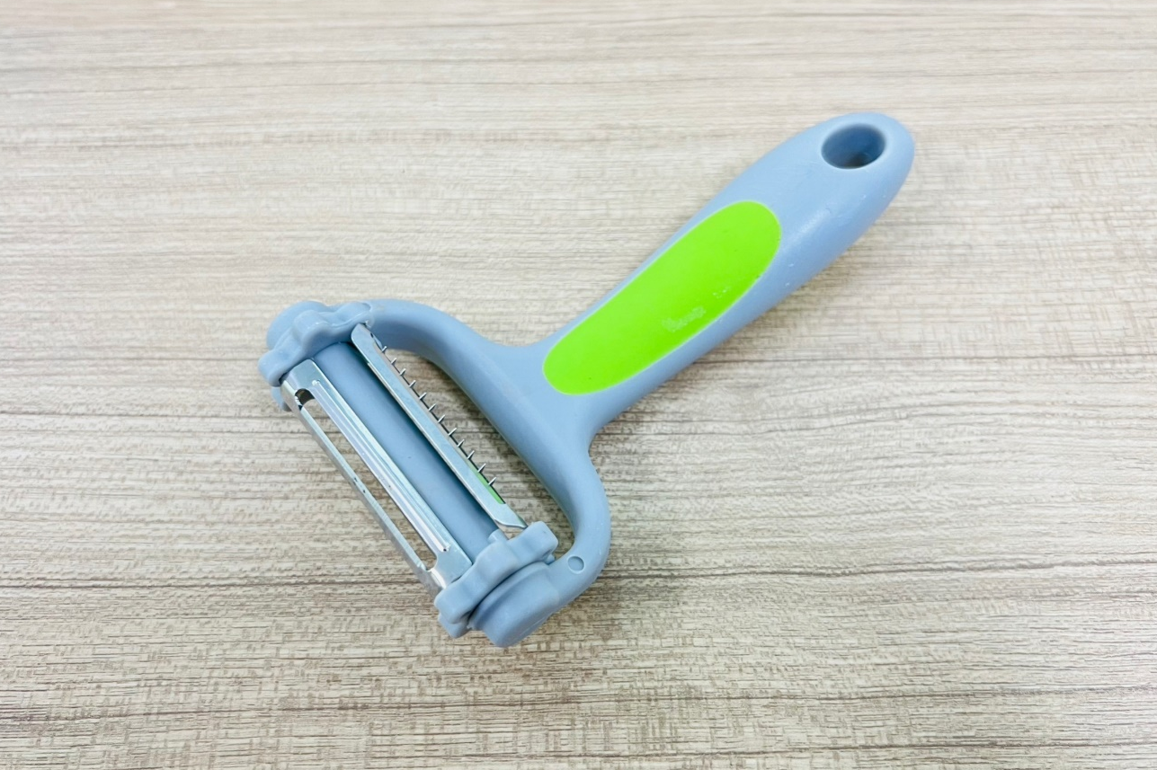
อุปกรณ์การทำ วุ้นผลไม้
มีดปอกผลไม้
อุปกรณ์

Slide 7
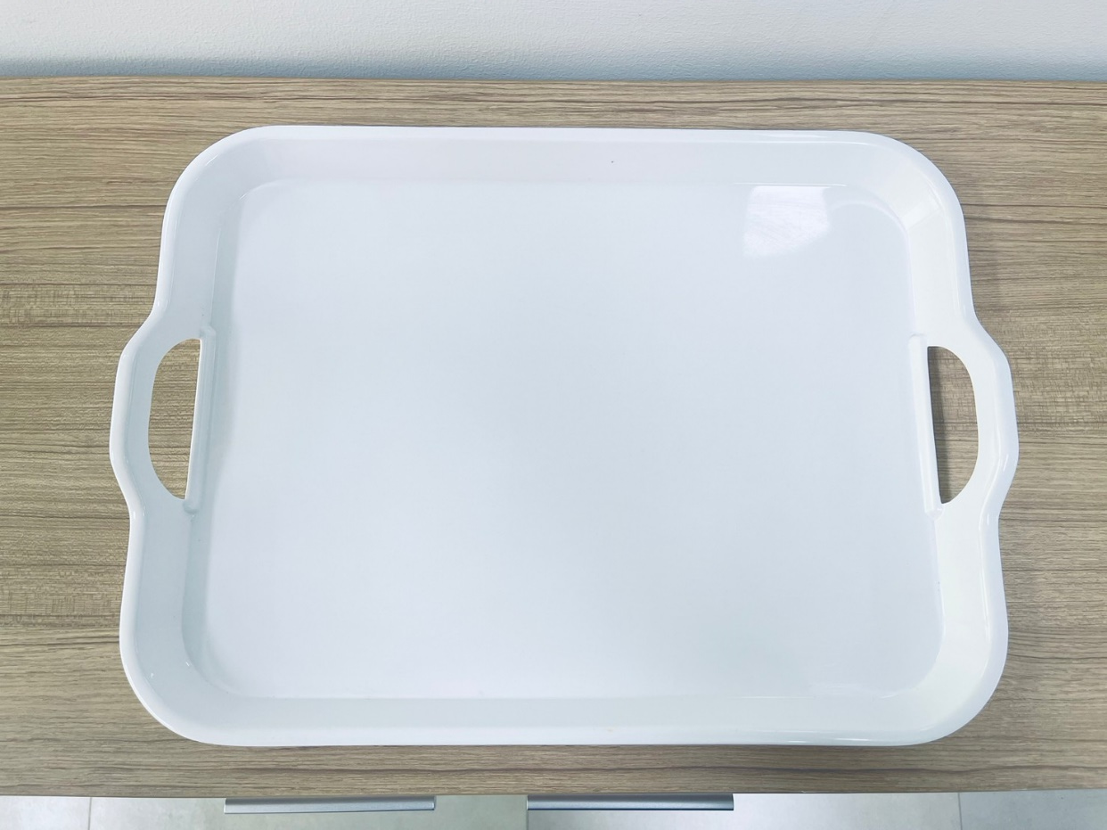
อุปกรณ์การทำ (วุ้นผลไม้นมสด)
ถาด
อุปกรณ์

Slide 8
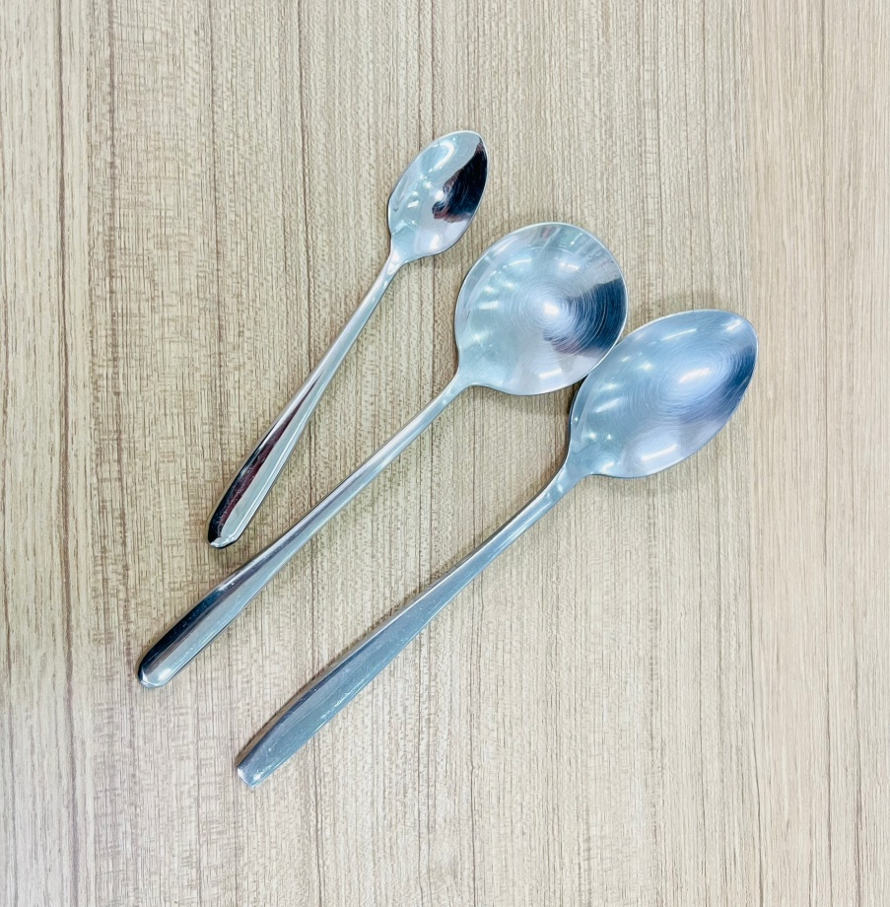
อุปกรณ์การทำ วุ้นผลไม้
ช้อน
อุปกรณ์

Slide 9
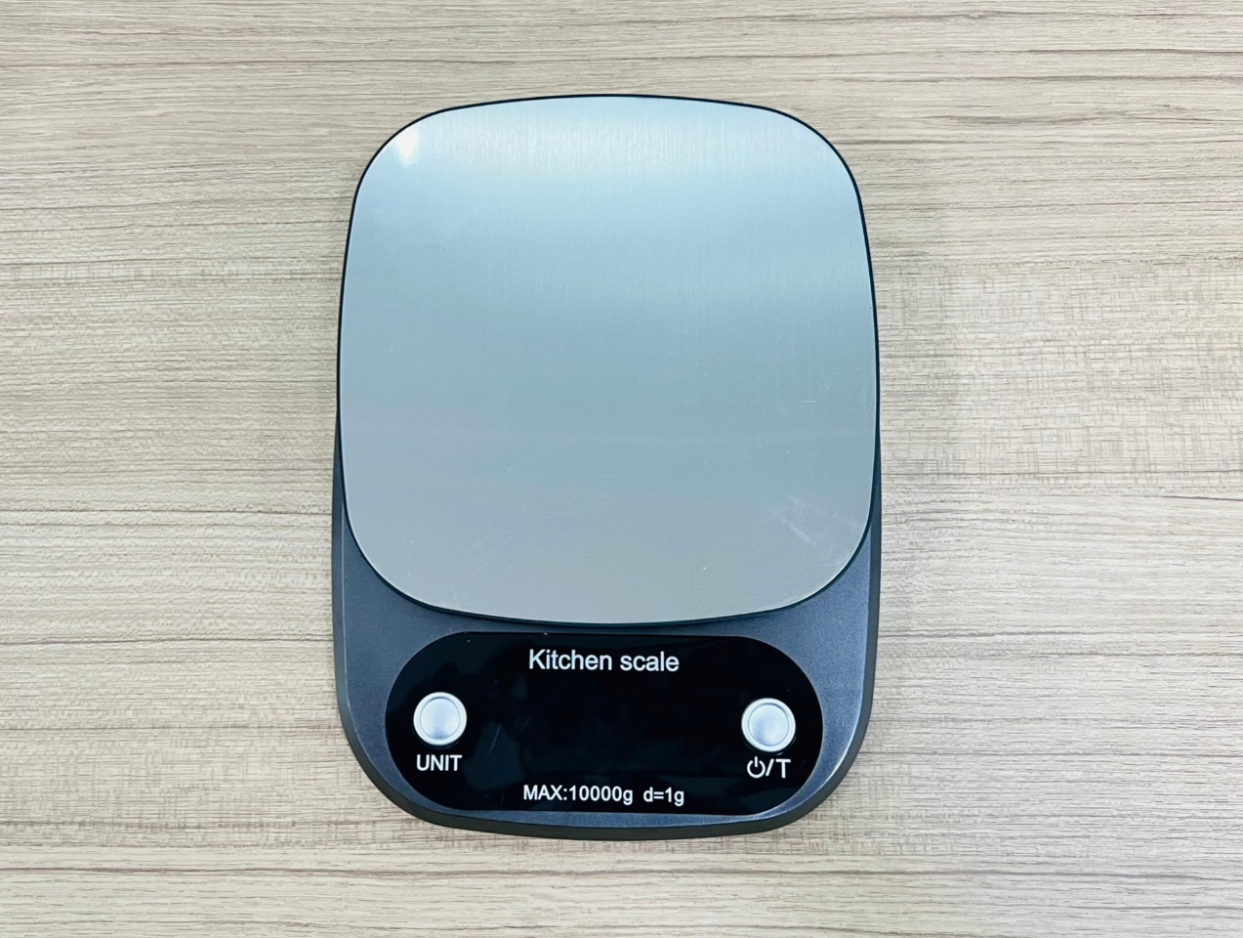
อุปกรณ์การทำ วุ้นผลไม้
ตาชั่ง
อุปกรณ์

Slide 10
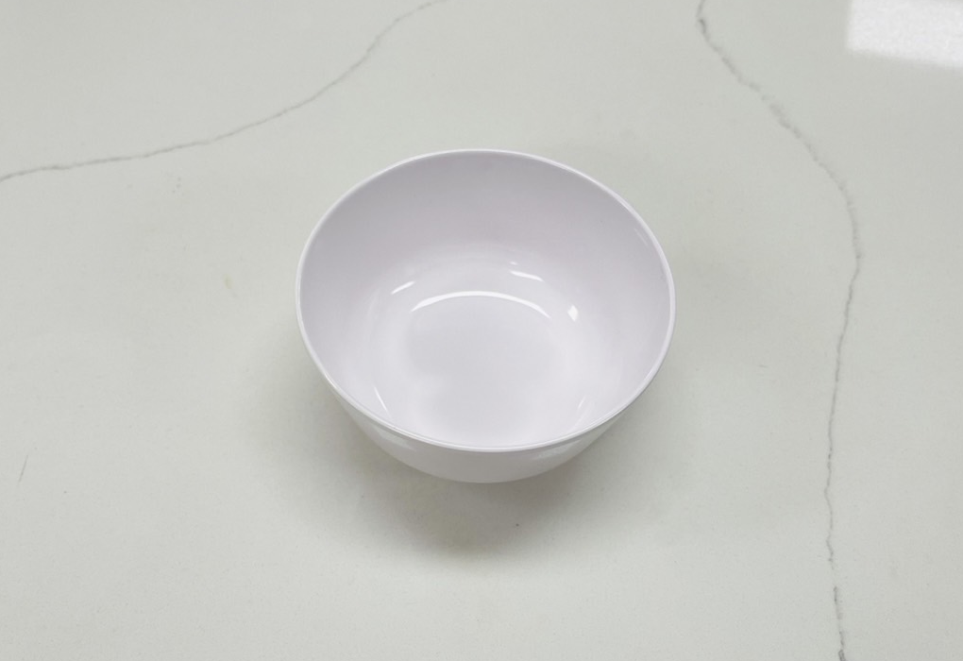
อุปกรณ์การทำ วุ้นผลไม้
ถ้วยใส่ผลไม้
อุปกรณ์

Slide 11
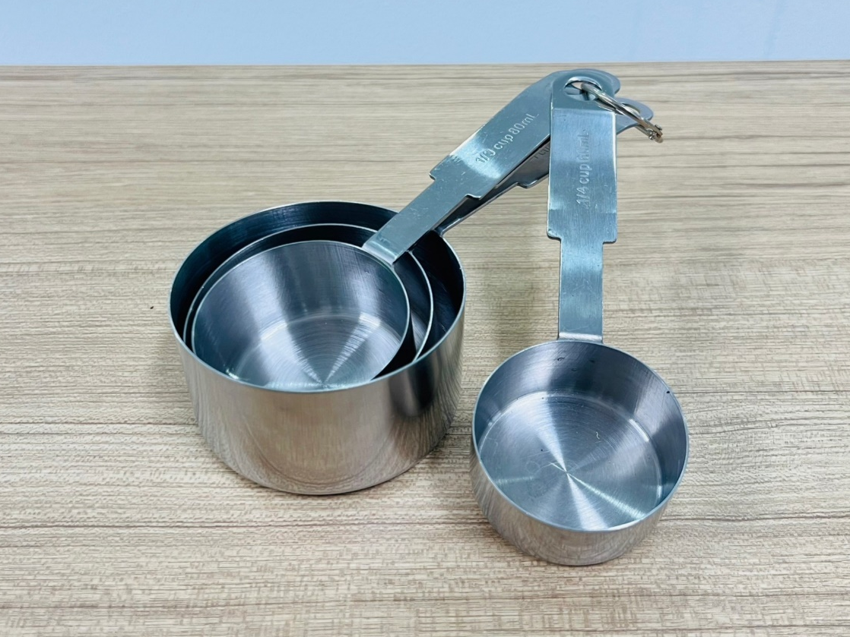
อุปกรณ์การทำ วุ้นผลไม้
ถ้วยตวง
อุปกรณ์

Slide 12
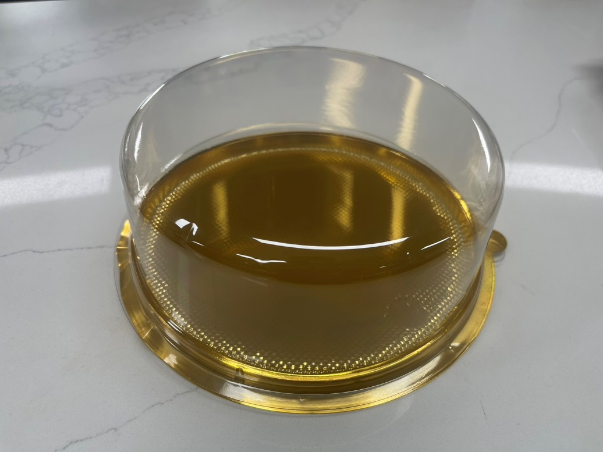
อุปกรณ์การทำ วุ้นผลไม้
กล่องขนาด 2 ปอนด์
อุปกรณ์

Slide 13
อุปกรณ์การทำ วุ้นผลไม้
ถ้วยตวง
อุปกรณ์

Slide 14
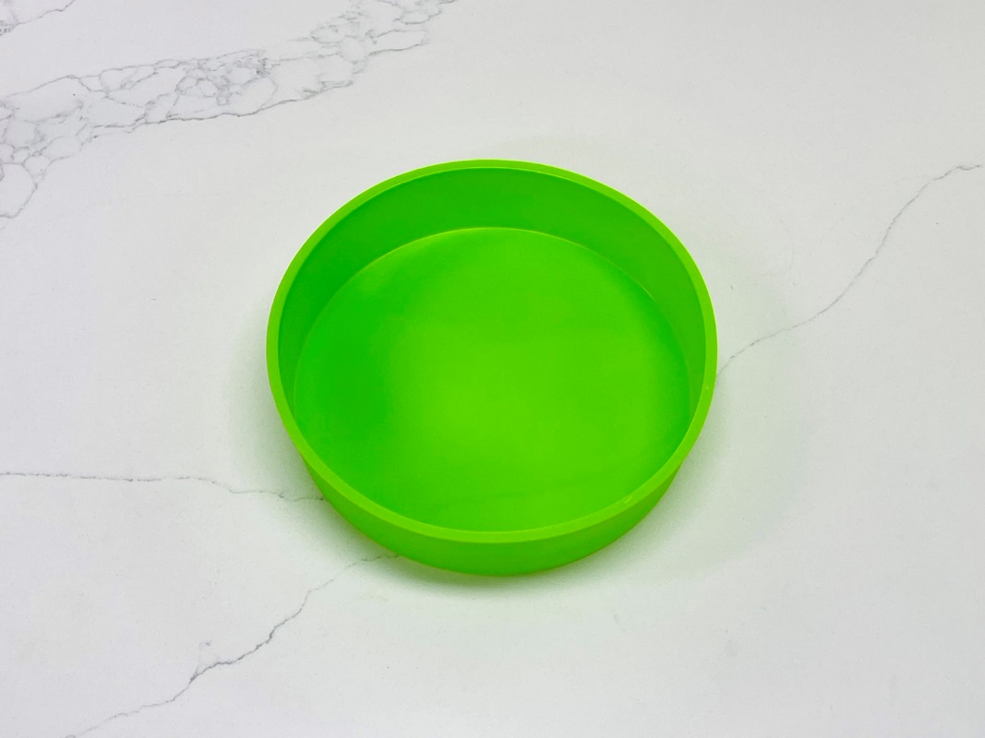
อุปกรณ์การทำ วุ้นผลไม้
พิมพ์ปอนด์
อุปกรณ์

Slide 15
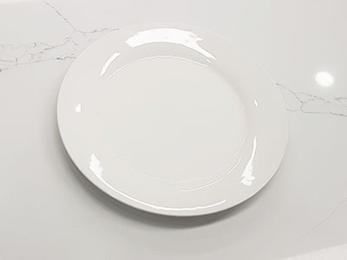
อุปกรณ์การทำ วุ้นผลไม้
ถ้วยใส่ผลไม้
อุปกรณ์

Slide 16
อุปกรณ์การทำ วุ้นผลไม้
ผงวุ้น 2 ช้อนโต๊ะ
น้ำแช่วุ้น 200 Ml
น้ำต้มวุ้น 1000 Ml
น้ำตาลทราย 200 กรัม
ผลไม้ตามชอบ
วิธีทำ

Slide 17
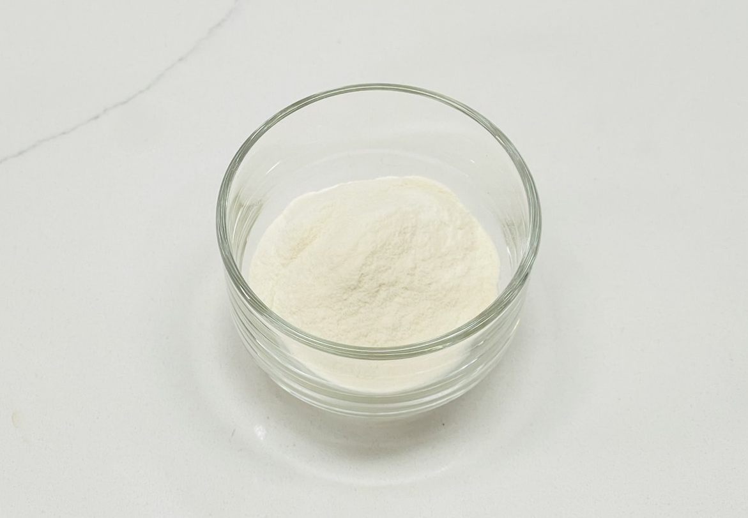
อุปกรณ์การทำ วุ้นผลไม้
ผงวุ้น
วัตถุดิบ

Slide 18
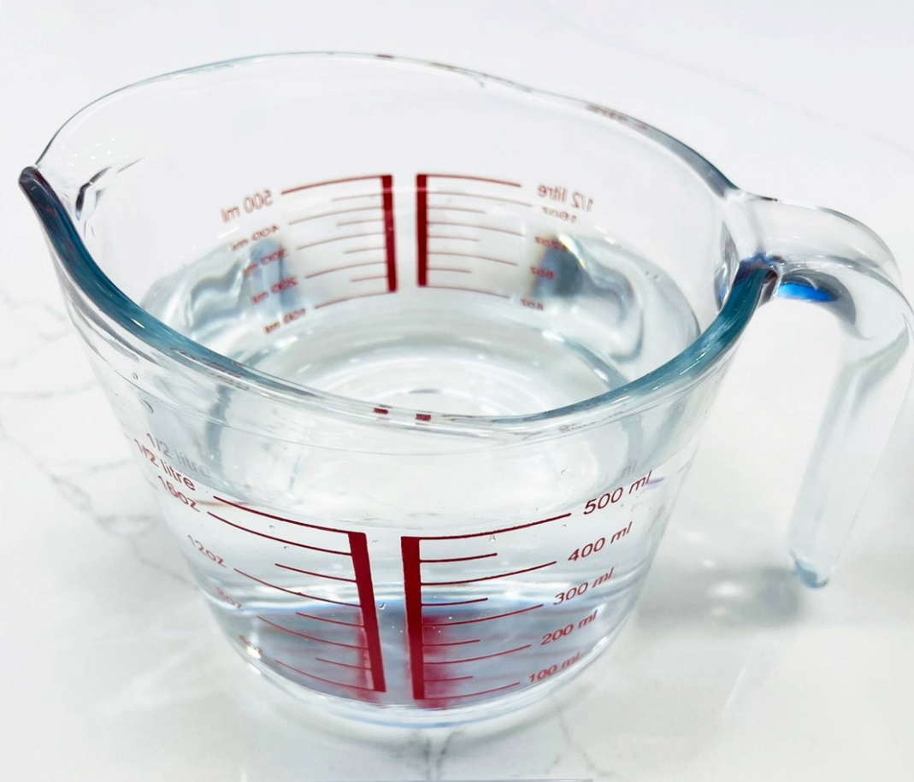
อุปกรณ์การทำ วุ้นผลไม้
น้ำเปล่า
วัตถุดิบ

Slide 19
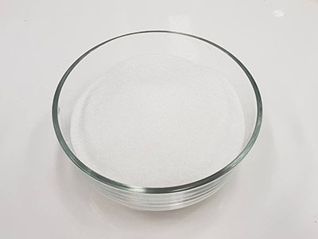
อุปกรณ์การทำ วุ้นผลไม้
น้ำตาลทราย
วัตถุดิบ

Slide 20
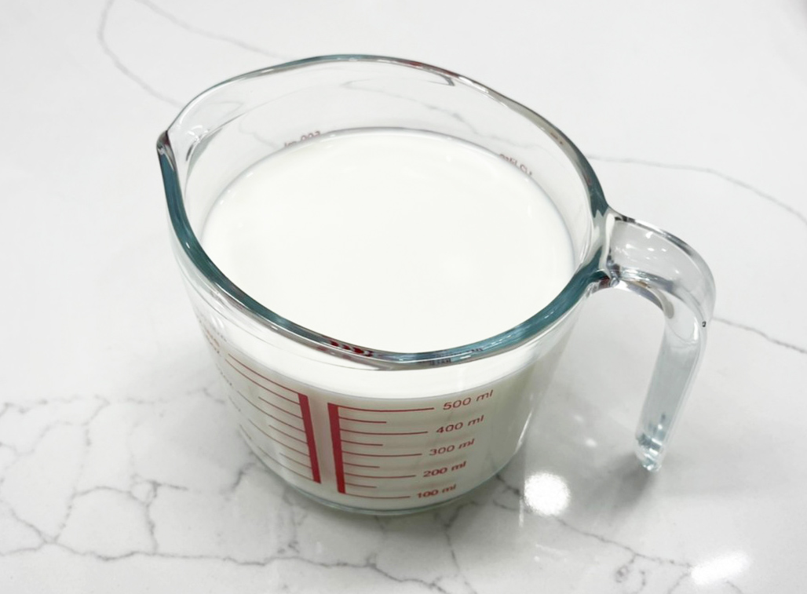
อุปกรณ์การทำ วุ้นผลไม้
นมสดรสจืด
วัตถุดิบ

Slide 21
อุปกรณ์การทำ วุ้นผลไม้
น้ำแช่วุ้น
วัตถุดิบ

Slide 22
อุปกรณ์การทำ วุ้นผลไม้
น้ำต้มวุ้น
วัตถุดิบ

Slide 23
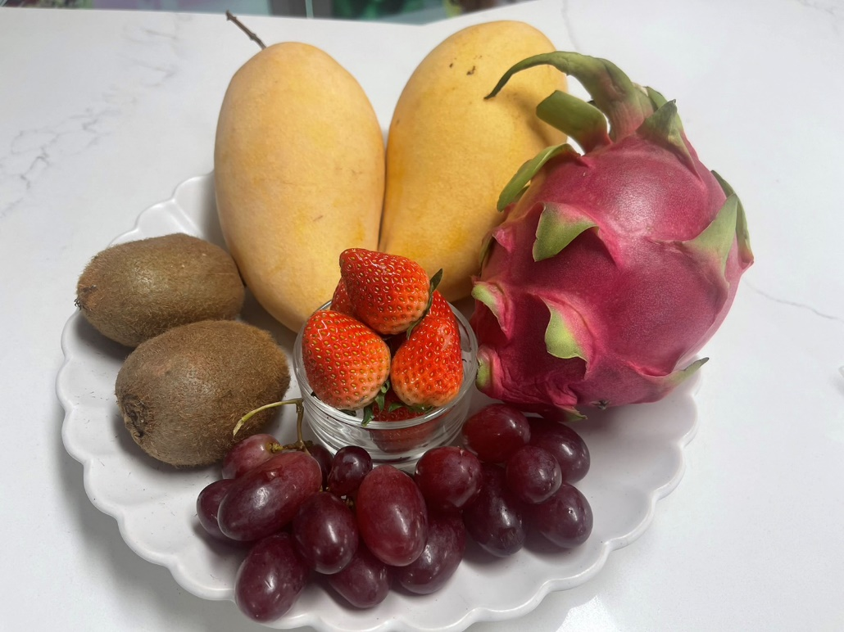
อุปกรณ์การทำ วุ้นผลไม้
ผลไม้ตามชอบ เช่น สตรอว์เบอร์รี กีวี่ แก้วมังกร องุ่นม่วง มะม่วงสุก
วัตถุดิบ

Slide 24
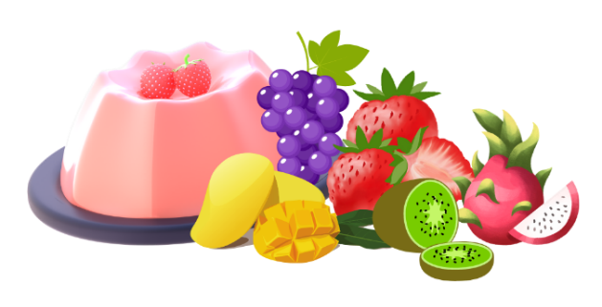
อุปกรณ์การทำ วุ้นผลไม้
การเตรียมวัตถุดิบ :
1.วิธีต้มวุ้นนมสด :
1.1 แช่ผงวุ้นในนมสดประมาณ 15-20 นาที
1.2 ต้มวุ้นนมสดด้วยไฟกลาง คนไปเรื่อยๆ เมื่อวุ้นเดือดหรี่ไฟให้อ่อนสุด ใส่น้ำตาล คนให้ละลาย ปิดไฟและปิดฝาหม้อทันที
2. เตรียมผลไม้ :
2.1 นำผลไม้ไปทำความสะอาด และหั่นเป็นชิ้นเล็ก ๆ
31.วิธีต้มวุ้นใส :
3.1 พักวุ้นอิ่มตัวใช้เวลา 10-20 นาที ใช้ไฟกลาง คนไปเรื่อยๆ จนผงวุ้นละลาย เติมน้ำตาล คนจนละลาย แล้วปิดแก๊ส
วิธีทำ

Slide 25
อุปกรณ์การทำ วุ้นผลไม้
วิธีการทำ:
1. เตรียมพิมพ์ปอนด์ เทวุ้นนมสดใส่ลงในพิมพ์
2. รอวุ้นนมสดเซ็ตตัว แกะออกจากพิมพ์ ผ่าวุ้นออกเป็น 6 ส่วน นำ 3 ส่วนกลับไปใส่พิมพ์โดยเว้นระยะห่างเพื่อหยอดผลไม้
3. นำผลไม้ที่หั่นไว้หยอดลงในพิมพ์
4. นำวุ้นใสไปเทในแม่พิมพ์ตรงช่องว่างที่ใส่ผลไม้ไว้ เทให้เสมอกับวุ้นนมสดที่เทไว้ครั้งแรก ใช้ช้อนเขี่ยให้ฟองอากาศใต้ผลไม้ลอยขึ้น เวลาแกะวุ้นออกจากพิมพ์วุ้นจะได้ไม่เป็นรูและสวยงาม
5. เมื่อวุ้นใสเซ็ตตัวแล้ว ให้นำวุ้นนมสดที่เหลือจากขั้นตอนแรกมาอุ่นให้ร้อนจัด
6. เทลงไปในแม่พิมพ์จนเต็ม และรอให้วุ้นเซ็ตตัว
7. ก่อนแกะวุ้นออกจากพิมพ์และตกแต่งให้สวยงาม
หน้าหลัก

